Slide 1
System Rur Wielowarstwowych

Slide 2
KISAN sp. z o.o.
KISAN jest pionierem w produkcji rur wielowarstwowych w Polsce. W 1991 roku jako pierwszy w tej części Europy, a co więcej równocześnie z firmami z krajów wysokorozwiniętych zaproponował nowatorski produkt wykorzystywany w wodnych systemach instalacji wewnętrznych– wielowarstwowe rury PE-X/Al/PE wraz ze złączkami mosiężnymi.
Jako pierwsi w Polsce otrzymaliśmy również Aprobatę Techniczną Instytutu Techniki Budowlanej zezwalającą na wykorzystanie naszych produktów w budownictwie zgodnie z normami polskimi i europejskimi.
www.kisan.pl

Slide 3
Elementy systemu
Rury:
rury wielowarstwowe
Złączki:
złączki zaciskowe (skręcane) - mosiężne
złączki zaprasowywane – mosiężne i z tworzywa sztucznego PPSU
złączki gwintowane - mosiężne
Rozdzielacze i układy mieszające:
rozdzielacze mosiężne do ogrzewań grzejnikowych
rozdzielacze do ogrzewań płaszczyznowych i grzejnikowych
układy mieszające
www.kisan.pl

Slide 4
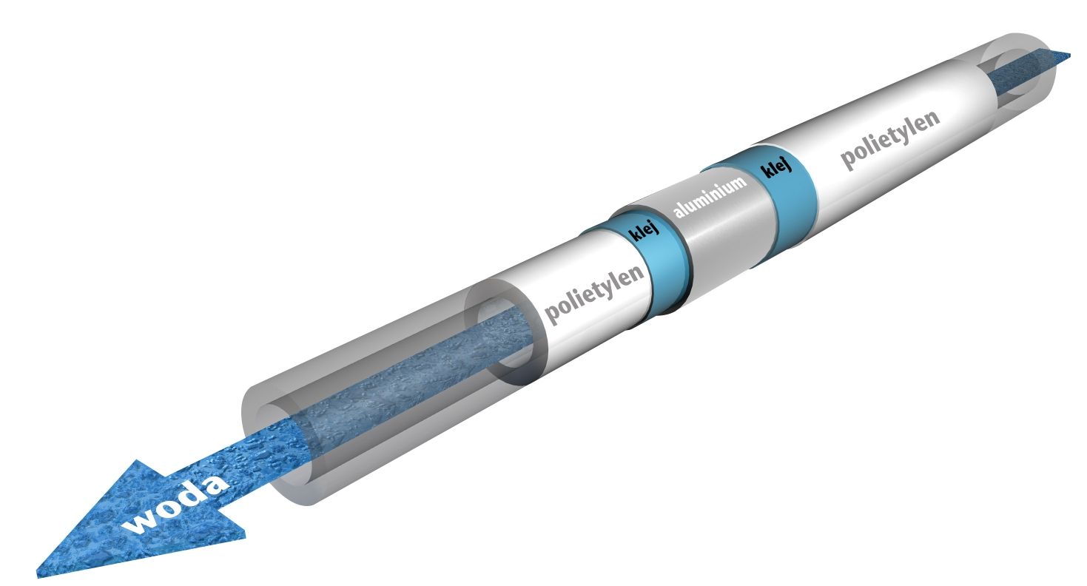
Budowa - rury
aluminium
zgrzewane
ultradźwiękami
na zakładkę
klej PE polietylen
klej
PE polietylen
www.kisan.pl

Slide 5
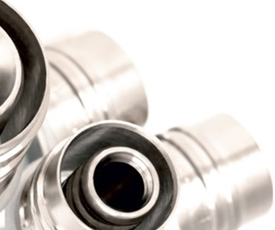
Charakterystyka
Główne zalety
łatwe kształtowanie bez „pamięci kształtu”
warstwa aluminium daje 100% antydyfuzyjności
wydłużalność termiczna na poziomie rur metalowych
www.kisan.pl

Slide 6
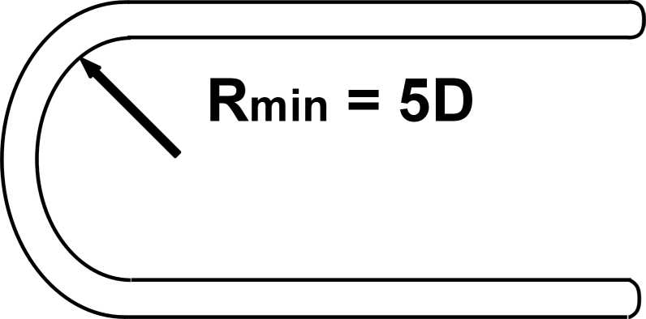
Charakterystyka
Gięcie rury
minimalny promień gięcia = 5 średnic zewnętrznych rury
16x2 – R_{min}=80mm, 20x2,25 - R_{min}=100mm, 25x2,5 - R_{min}=125mm
www.kisan.pl

Slide 7
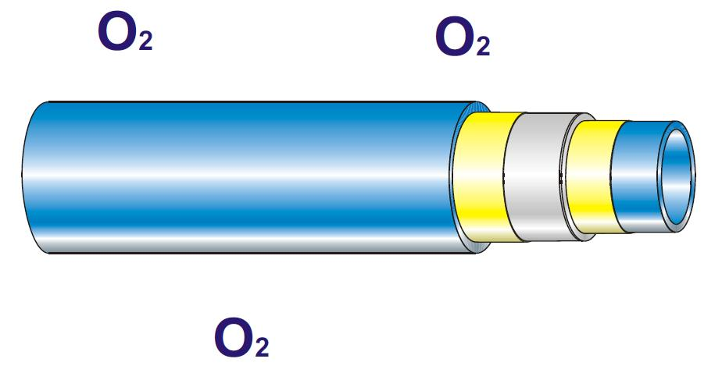
Charakterystyka
Antydyfuzyjność
Tlen w wodzie instalacyjnej przyśpiesza korozję metalowych elementów instalacji.
www.kisan.pl

Slide 8
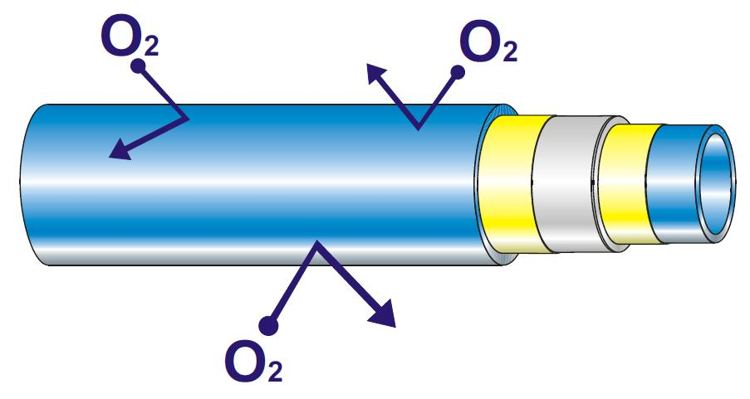
Charakterystyka
Antydyfuzyjność
Warstwa aluminium zapobiega przenikaniu tlenu do wody instalacyjnej.
www.kisan.pl

Slide 9
Charakterystyka
Wydłużenia termiczne
Długość rury L=10m
Różnica temperatur ΔT=50K
www.kisan.pl

Slide 10
Budowa rur
Komponenty dla zewnętrznej i wewnętrznej warstwy rur:
PE-Xb – polietylen sieciowany Silanem (metoda chemiczna)
PE-RT – polietylen o podwyższonej odporności temperaturowej
(polyethylene of raised temperature resistance)
PE – polietylen wysokiej gęstości
www.kisan.pl

Slide 11
Klasyfikacja rur wielowarstwowych wg. PN-EN ISO 21003:2009
www.kisan.pl

Slide 12
Asortyment rur
www.kisan.pl

Slide 13
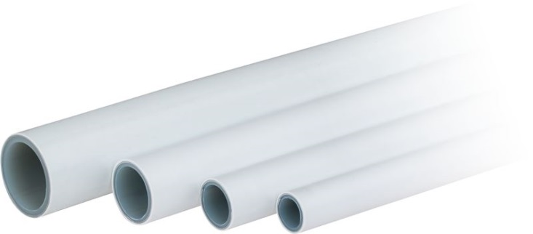
Rura PE-Xb/AL/PE
Rura wielowarstwowa typu PE-Xb/AL/PE ma zastosowanie w instalacjach:
centralnego ogrzewania
ogrzewania płaszczyznowego
wody użytkowej zimnej i ciepłej
wody lodowej
Klasa zastosowania 5/10bar
Nr kat. | Wymiar (mm) | Długość handlowa (mb)
13.01.00 | 14x2,0 | 200
13.02.00 | 16x2,0 | 200 / 500
13.03.00 | 20x2,25 | 150
13.04.00 | 25x2,5 | 100
13.05.00 | 32x3,0 | 50
PE-Xb charakteryzuje się wysoką odpornością temperaturową do 110°C.
www.kisan.pl

Slide 14
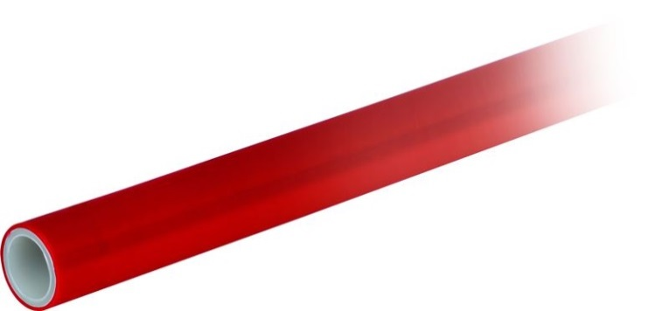
Rura PE-RT/AL/PE
Rura wielowarstwowa typu PE-RT/AL/PE ma zastosowanie w instalacjach:
ogrzewania płaszczyznowego
niskotemperaturowych centralnego ogrzewania
Klasa zastosowania 4/10bar
Nr kat. | Wymiar (mm) | Długość handlowa (mb)
14.02.00 | 16x2,0 | 200 / 500
14.03.00 | 20x2,25 | 240
www.kisan.pl

Slide 15
Rura PE-RT/AL/PE-RT
Rura wielowarstwowa typu PE-RT/AL/PE-RT ma zastosowanie w instalacjach:
centralnego ogrzewania
ogrzewania płaszczyznowego
wody użytkowej zimnej i ciepłej
wody lodowej
Klasa zastosowania 5/6bar, 4/10bar
Nr kat. | Wymiar (mm) | Długość handlowa (mb)
12.02.00 | 16x2,0 | 200 / 500
12.03.00 | 20x2,25 | 150
12.04.00 | 25x2,5 | 100
12.05.00 | 32x3,0 | 50
12.06.00 | 40x4,0 | 5mb odc. proste
12.07.00 | 50x4,5 | 5mb odc. proste
12.08.00* | 63x6,0 | 5mb odc. proste
12.09.00* | 75x7,5 | 5mb odc. proste
www.kisan.pl

Slide 16
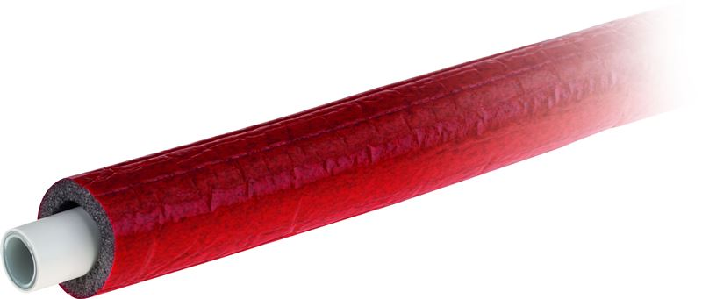
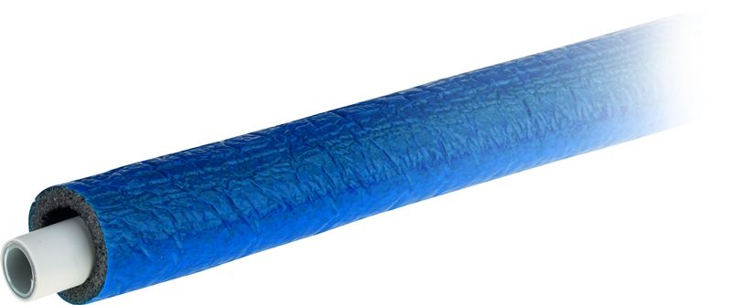
Rura PE-Xb/AL/PE w otulinie i PE-RT/AL/PE-RT w otulinie
Rura wielowarstwowa w otulinie termoizolacyjnej o grubości 6 mm w płaszczu przeciwwilgociowym ma zastosowanie w instalacjach:
centralnego ogrzewania
wody użytkowej zimnej i ciepłej
PE-Xb/AL/PE
PE-RT/AL/PE-RT
Nr kat. | Wymiar (mm) | Długość handlowa (mb)
13.02.00 OC | 16x2,0/6,0 | 100
13.02.00 ON | 16x2,0/6,0 | 100
13.03.00 OC | 20x2,25/6,0 | 50
13.03.00 ON | 20x2,25/6,0 | 50
13.04.00 OC | 25x2,5/6,0 | 50
13.04.00 ON | 25x2,5/6,0 | 50
Nr kat. | Wymiar (mm) | Długość handlowa (mb)
12.02.00 OC | 16x2,0/6,0 | 100
12.02.00 ON | 16x2,0/6,0 | 100
12.03.00 OC | 20x2,25/6,0 | 50
12.03.00 ON | 20x2,25/6,0 | 50
12.04.00 OC | 25x2,5/6,0 | 50
12.04.00 ON | 25x2,5/6,0 | 50
www.kisan.pl

Slide 17
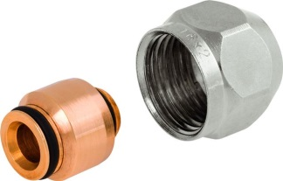
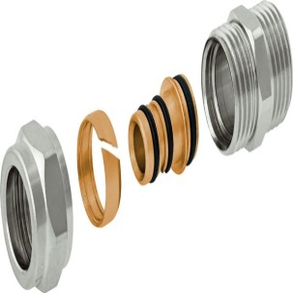
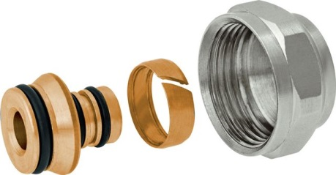
Złączki - typy
Złączki zaciskowe
Vestol
do złączek gwintowanych
Vestol ZBK
do złączek gwintowanych
Złączki zintegrowane
do złączek gwintowanych
Złączka przygrzejnikowa G ¾
do zespolonych zaworów grzejnikowych i rozdzielaczy ogrzewań płaszczyznowych
www.kisan.pl

Slide 18
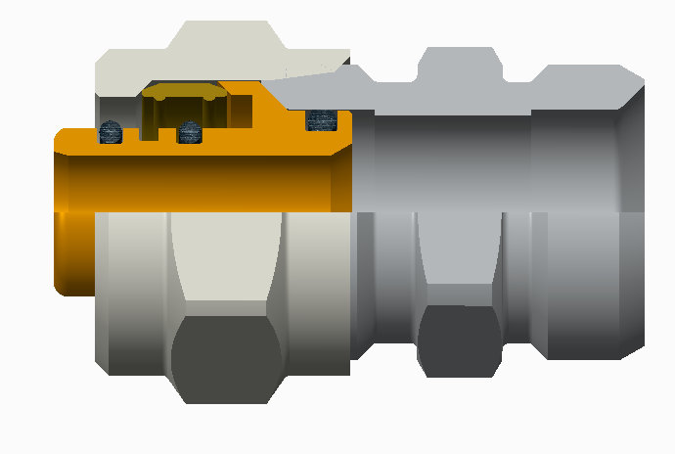
Złączki zintegrowane
Nowość
Oferta obejmuje 60 elementów w zakresie średnic 16, 20 i 25.
Montaż za pomocą prostych narzędzi klucze i kalibrator.
Możliwość rozłączenia połączenia po zaciśnięciu na rurze.
Końcówki złączek zintegrowanych są kompatybilne ze złączkami gwintowanymi GZ systemu KISAN
www.kisan.pl

Slide 19
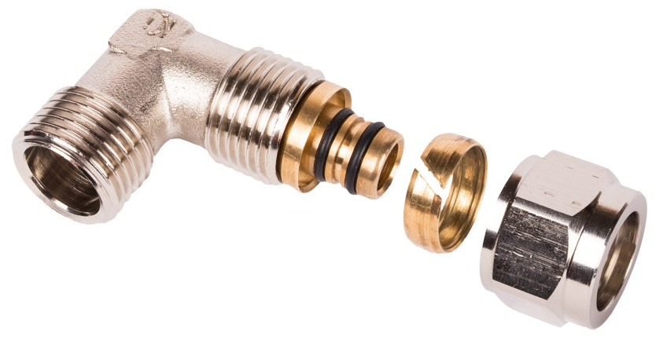
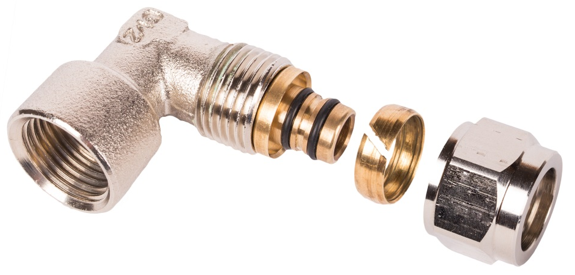
Złączki zintegrowane
Nowość
www.kisan.pl

Slide 20
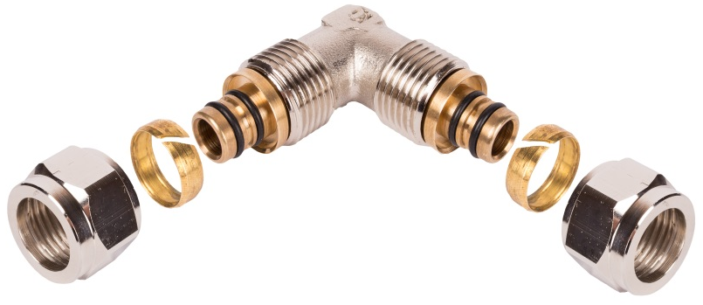
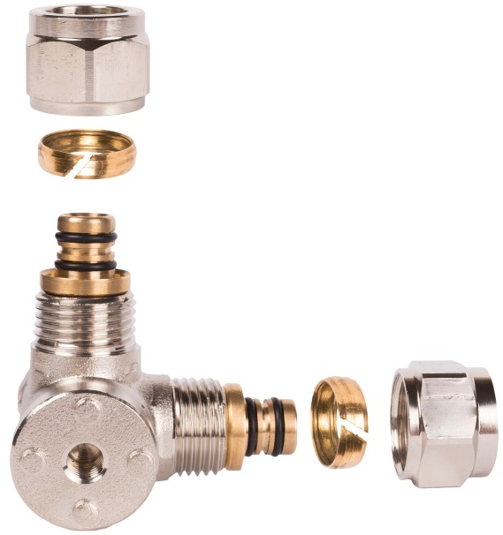
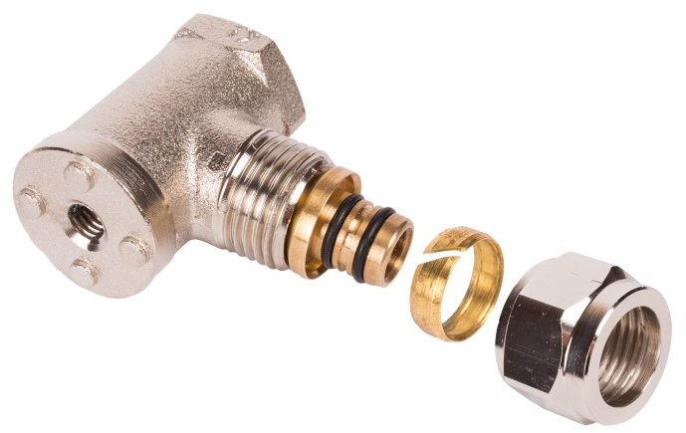
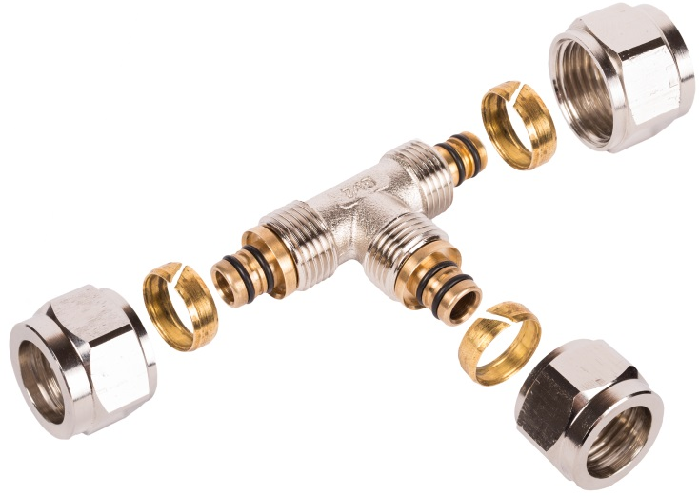
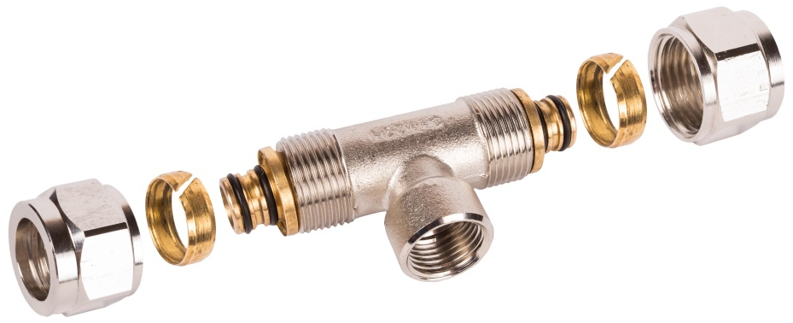
Złączki zintegrowane
Nowość
www.kisan.pl

Slide 21
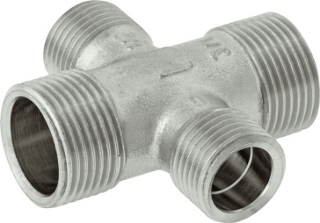
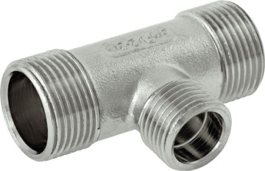
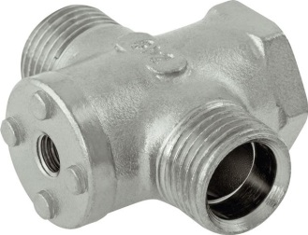
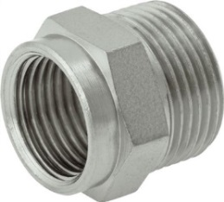
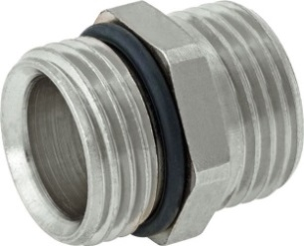
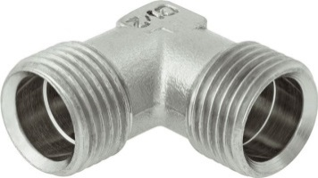
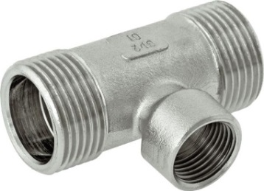
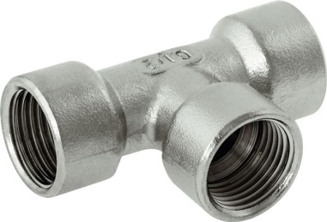
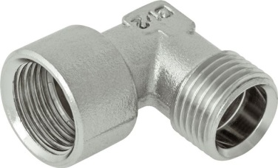
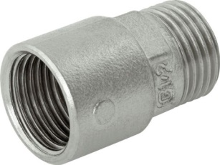
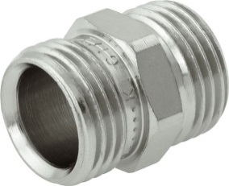
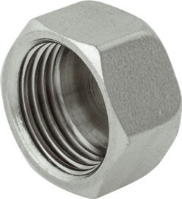
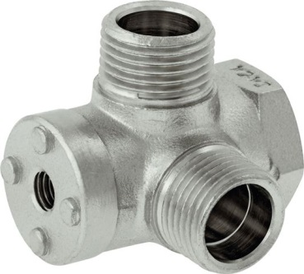
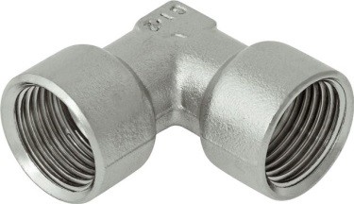
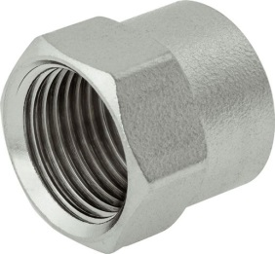
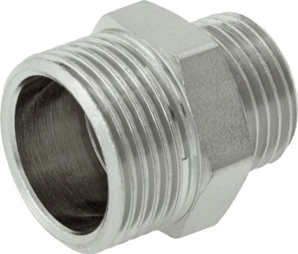
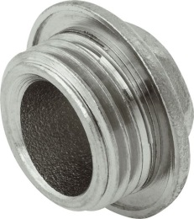
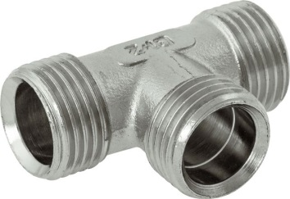
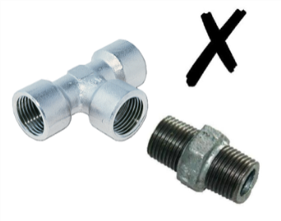
Złączki - typy
Złączki gwintowane
Gwinty rurowe walcowe wykonane zgodnie z normą PN-EN ISO 228-1:2005 mosiężny niklowany korpus
www.kisan.pl

Slide 22
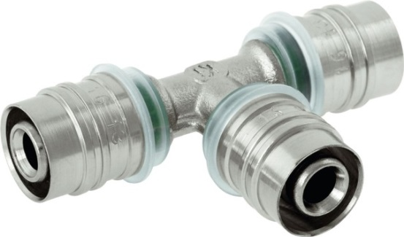
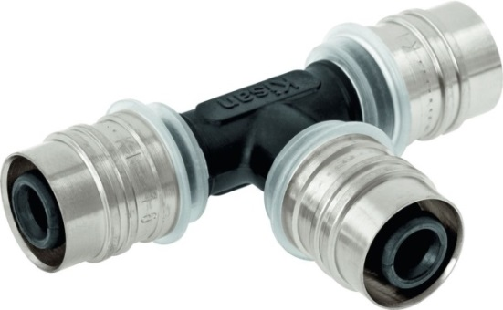
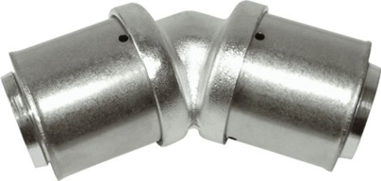
Złączki - typy
Złączki zaprasowywane
WL
z niklowanym korpusem
WLT
z korpusem z tworzywa
sztucznego PPSU
WR
złączki o średnicach powyżej 32mm
www.kisan.pl

Slide 23
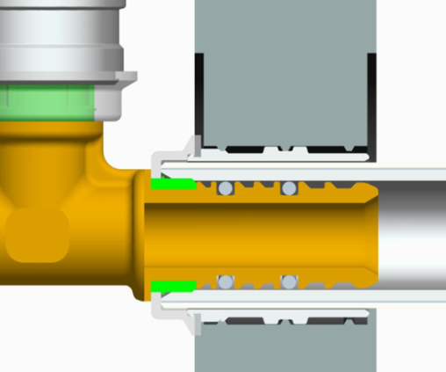
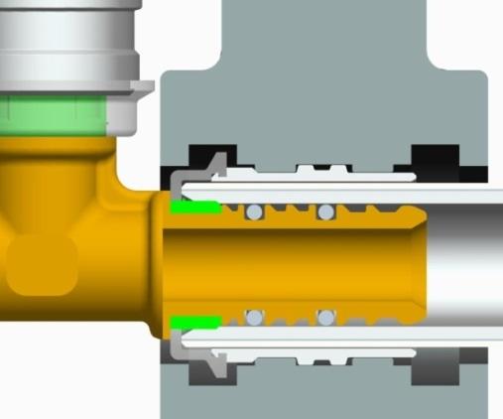
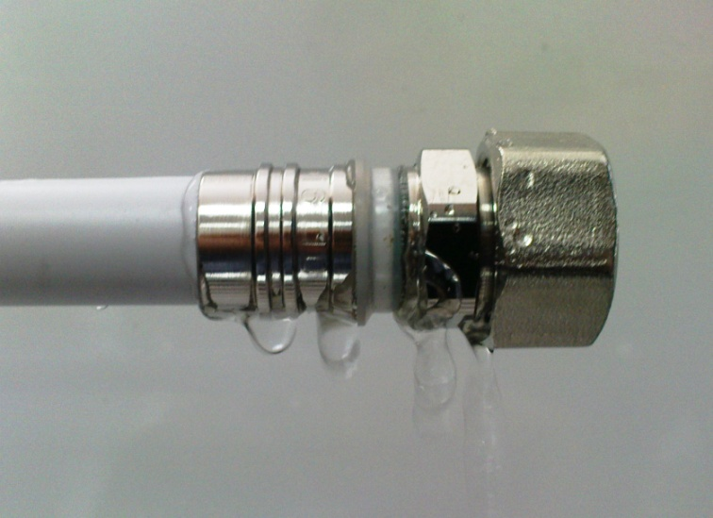
Złączki WL
Zalety złączek zaprasowywanych WL, WLT
Dwa rodzaje szczęk KI i TH
Kontrolowany przeciek w zakresie ciśnień od 1 do 6,5bar
Prosty montaż (bez kalibratora)
Chronione o-ringi
Wyprofilowana tulejka zaciskowa polepszająca połączenie rura-złączka
Szczęka Ki
Szczęka TH
www.kisan.pl

Slide 24
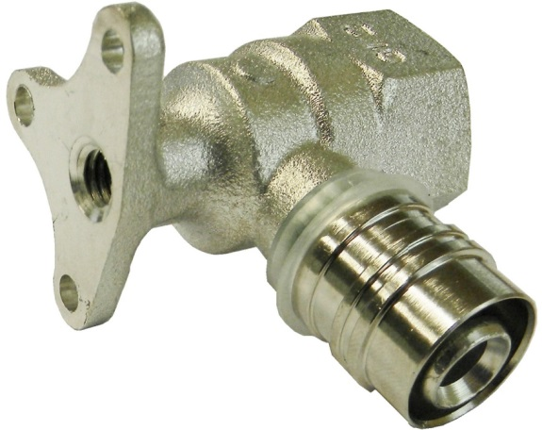
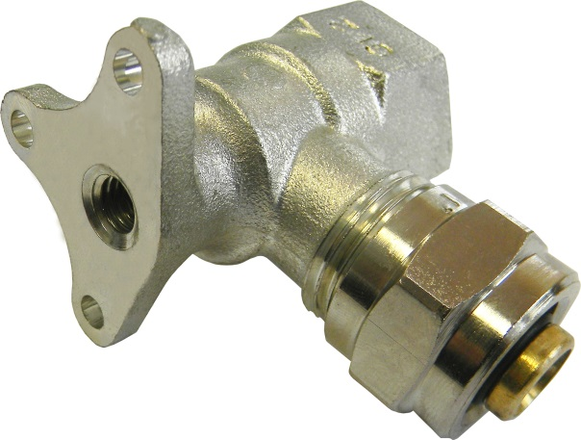
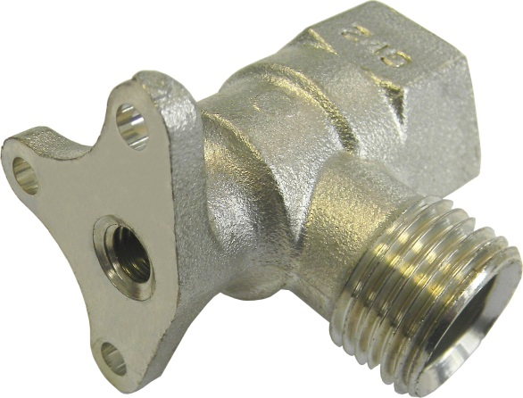
Kolana ustalone natynkowe z uszami WL
Nowość
-zaprasowywane
-zaciskowe
Zalety
Trzy otwory o średnicy 4,5 mm umożliwiają montaż kolana bezpośrednio do ściany
Gwint M8 umożliwiający opcjonalny montaż na płytce
Gwint przyłączeniowy wewnętrzny rurowy walcowy ½” wg ISO 228-1
Korpus z mosiądzu, cynowany
Szczęka Ki
Szczęka TH
-gwintowane
www.kisan.pl

Slide 25
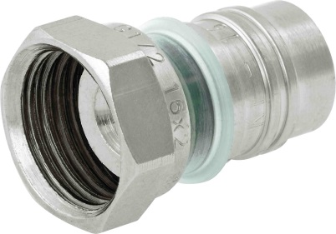
Złączka zaprasowywana z gwintem wewnętrznym GW z półśrubunkiem i uszczelką płaską
Nowość
Dane techniczne
Dostępne wymiary 16x1/2”, 20x3/4”, 25x1”
Korpus z mosiądzu, cynowany
Ruchoma nakrętka z mosiądzu, niklowana
Tuleja mosiężna profilowana - WL (kontrolowany przeciek)
Gwint przyłączeniowy wewnętrzny rurowy walcowy wg ISO 228-1
Przeznaczona do stosowania w połączeniach z płaskimi powierzchniami dociskowymi
W zestawie znajduje się uszczelka płaska z włókna spajanego kauczukiem NBR
Szczęka Ki
www.kisan.pl

Slide 26
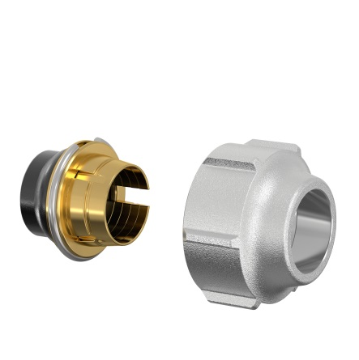
Przyłącze grzejnikowe podwójne
Nowość
Przyłącze grzejnikowe służy do podłączania grzejników do instalacji wychodzącej
ze ściany lub podłogi, podłączenia grzejników dekoracyjnych (łazienkowych)
Zalety
Kolana mosiężne WL połączone z rurką miedzianą niklowaną o długości 15 lub 30 cm
Rozstaw króćców przyłączeniowych: 50 mm - typowy dla grzejników z dolnym podłączeniem
Tuleje mosiężne profilowane - WL (kontrolowany przeciek)
Przyłącze umożliwia wykonanie próby ciśnieniowej bez dodatkowego zaślepiania i konieczności zawieszania grzejników
Szczęka Ki
Szczęka TH
www.kisan.pl

Slide 27
Złączki WR nowa generacja
Złączki zaprasowywane WR nowej generacji
dostępne dla średnic 40x4, 50x4,5, 63x6 i 75x7,5
korpus wykonany z mosiądzu
tuleje zaciskowe wykonane ze stali nierdzewnej
białe pierścienie ustalające
zaprasowywane szczęką U lub TH
funkcja kontrolowanego
przecieku
www.kisan.pl

Slide 28
Złączki -średnice
Złączki zaprasowywane
16x2,0 mm
20x2,25 mm
25x2,5 mm
32x3,0 mm
40x4,0 mm
50x4,5 mm
63x6,0 mm
75x7,5 mm
Zakres średnic złączek
Złączki zaciskowe
14x2,0 mm
16x2,0 mm
20x2,25 mm
25x2,5 mm
WR
www.kisan.pl

Slide 29
Rozdzielacze ogrzewań grzejnikowych
KR
Wyjścia 1/2” GW
Max ciśnienie 10 bar
Max temp. 90⁰C
KRNN
Wyjścia G3/4” GZ
Max ciśnienie 10 bar
Max temp. 90⁰C
KRZZ
Zawory regulacyjno-odcinajace
Odpowietrzniki i zawory spustowe
Wyjścia G3/4” GZ
Max ciśnienie 10 bar
Max temp. 90⁰C
Rozdzielacze posiadają atest PZH dopuszczający je w instalacjach do przesyłania wody przeznaczonej do spożycia przez ludzi..
www.kisan.pl

Slide 30
Rozdzielacze ogrzewań płaszczyznowych i grzejnikowych
KRPN
Przepływomierze (Rotametry)
Odpowietrzniki i zawory spustowe
Wyjścia G3/4” GZ
Max ciśnienie 6 bar
Max temp. 70⁰C
KRPT
Przepływomierze (Rotametry)
Wkładki zaworowe z gwintem M30x1,5
Odpowietrzniki i zawory spustowe
Wyjścia G3/4” GZ
Max ciśnienie 6 bar
Max temp. 70⁰C
KRZT
Zawory regulacyjno-odcinajace
Wkładki zaworowe z gwintem M30x1,5
Odpowietrzniki i zawory spustowe
Wyjścia G3/4” GZ
Max ciśnienie 10 bar
Max temp. 90⁰C
www.kisan.pl

Slide 31
Rozdzielacze ogrzewań płaszczyznowych i grzejnikowych ze stali nierdzewnej
KRPIT
Przepływomierze (Rotametry)
Wkładki zaworowe z gwintem M30x1,5
Odpowietrzniki i zawory spustowe
Wyjścia G3/4” GZ
Max ciśnienie 6 bar
Max temp. 70⁰C
www.kisan.pl

Slide 32
Osprzęt wiodących europejskich producentów
Przepływomierze (Rotametry)
Wkładki zaworowe, odpowietrzniki, zawory spustowe, siłowniki elektrotermiczne
www.kisan.pl

Slide 33
Układy mieszające
Układ mieszający z pompą elektroniczną 86.36.00 i 86.36.01
Układ mieszający z energooszczędną pompą elektroniczną i mieszającym zaworem trójdrogowym stanowi kompletny zestaw do montażu na rozdzielaczu ogrzewania płaszczyznowego. Moduł elektronicznej regulacji wydajności pompy umożliwia: ustawienie stałej wysokości podnoszenia Hs Δp-c, ustawienie wysokości podnoszenia Hs zmiennej w zakresie od 0,5Hs do Hs Δp-v, odpowietrzenie pompy
Zakres regulacji temp. 35-60°C lub 20-43°C
Max ciśnienie 6 bar
Max temp. 95⁰C
Układ mieszający z by-passem i pompą elektroniczną
86.38.00 i 86.38.01
By-pass wyposażony w zawór upustowy z możliwością płynnej regulacji ciśnienia otwarcia od 0,1 do 0,5 bar stanowi zabezpieczenie dla pompy w sytuacji gdy zamknięte są wszystkie pętle grzewcze. Układ mieszający z by-passem zalecany jest do montażu w rozdzielaczach wyposażonych w siłowniki termoelektryczne
Zakres regulacji temp. 35-60°C lub 20-43°C
Max ciśnienie 6 bar
Max temp. 95⁰C
www.kisan.pl

Slide 34
Układy mieszające
Nowość
Układ mieszający z zaworem obrotowym 86.39.00
Układ mieszający z energooszczędną pompą elektroniczną i mieszającym zaworem obrotowym stanowi kompletny zestaw do montażu na rozdzielaczu ogrzewania płaszczyznowego. Po połączeniu układu z siłownikiem elektrycznym i regulatorem pogodowym możliwe jest sterowanie temperaturą czynnika zasilającego pętle grzewcze zależnie od temperatury zewnętrznej. Moduł elektronicznej regulacji wydajności pompy umożliwia: ustawienie stałej wysokości podnoszenia Hs Δp-c, ustawienie wysokości podnoszenia Hs zmiennej w zakresie od 0,5Hs do Hs Δp-v, ustawienie stałej prędkości obrotowej, odpowietrzenie pompy.
Obrotowy zawór mieszający Kvs=4,6m3/h przystosowany do montażu siłownika elektrycznego 3-punktowego nr kat. 86.39.01 lub proporcjonalnego 0-10V nr kat. 86.39.02
Maksymalne ciśnienie robocze 0,6 MPa ( 6 bar)
Maksymalna temperatura medium zasilającego układ 95 ºC
www.kisan.pl

Slide 35
Moduł mieszający
Moduł mieszający z pompą elektroniczną 86.40.00 i 86.40.01
Moduł mieszający z energooszczędną pompą elektroniczną i mieszającym zaworem trójdrogowym przystosowany jest do montażu między rozdzielaczem ogrzewania grzejnikowego a rozdzielaczem ogrzewania płaszczyznowego. Dzięki takiemu rozwiązaniu zestaw składający się z rozdzielacza grzejnikowego, modułu mieszającego i rozdzielacza ogrzewania płaszczyznowego wymaga tylko jednego zasilania i powrotu od strony kotła.
Maksymalne obciążenie cieplne całego zestawu 15,5 kW
Minimalna różnica temperatur na zasilaniu ogrzewania grzejnikowego i płaszczyznowego Δt_{z}= 15K.
Zakres regulacji temp. 35-60°C lub 20-50°C
Max ciśnienie 6 bar
Max temp. 95⁰C
www.kisan.pl

Slide 36
Osprzęt renomowanych producentów
Pompy
Zawory mieszające i upustowe
www.kisan.pl

Slide 37
Dopuszczenia
Aktualne Deklaracje Zgodności, Aprobaty Techniczne oraz Atesty Higieniczne dostępne są na stronie internetowej www.kisan.pl
www.kisan.pl

Slide 38
Montaż
Podstawowy wymóg
Wszystkie operacje montażowe należy wykonywać w temperaturze powyżej +5⁰C.
www.kisan.pl

Slide 39
Montaż
Gięcie rury w rękach.
www.kisan.pl

Slide 40
Montaż
Gięcie rury za pomocą sprężyny wewnętrznej.
www.kisan.pl

Slide 41
Montaż
Cięcie za pomocą nożyc (pistoletowe).
www.kisan.pl

Slide 42
Montaż
Kalibrowanie rury. Nie jest wymagane dla złączek typu Kisan WL i WLT.
www.kisan.pl

Slide 43
Montaż
Zwilżanie złączki. Nie jest wymagane dla złączek typu Kisan WL i WLT.
www.kisan.pl

Slide 44
Montaż
Montaż korpusu i nakrętki złączki Vestol. Lub przeciętego pierścienia złączki Vestol ZBK i G3/4.
www.kisan.pl

Slide 45
Montaż
Zaciskanie złączki za pomocą kluczy.
www.kisan.pl

Slide 46
Montaż
Zaprasowywanie za pomocą praski ręcznej. Tylko szczeki typu KI dla złączek WM i WT.
Szczęki KI i TH dla WL i WLT (KD).
www.kisan.pl

Slide 47
Montaż
Zaprasowywanie za pomocą praski elektrycznej. Tylko szczeki typu KI dla złączek WM i WT.
Szczęki KI i TH dla WL i WLT (KD). Szczęka U lub TH dla złączek WR.
www.kisan.pl

Slide 48
Dziękujemy za uwagę!

